Slide 1
ТЕХНОЛОГИЯ ЛЭПБУК КАК ЭФФЕКТИВНОЕ СРЕДСТВО ФОРМИРОВАНИЯ ПРАВИЛЬНОГО ЗВУКОПРОИЗНОШЕНИЯ У ДЕТЕЙ ДОШКОЛЬНОГО ВОЗРАСТА
Подготовила: Ахряпова М.В. учитель-логопед
МБДОУ Детский сад № 25

Slide 2
Что такое лэпбук?
Лэпбук (lapbook) – в дословном переводе с английского значит «наколенная книга» (lap – колени, book - книга).
Это самодельная бумажная книжечка с кармашками, дверками, окошками, подвижными деталями, которые ребенок может доставать, перекладывать, складывать по своему усмотрению. В ней собирается материал по какой-то определенной теме.

Slide 3
Лэпбук – это современное доступное средство обучения, способствующее взаимодействию всех участников образовательного процесса, отвечающее требованиям ФГОС дошкольного образования к пространственной предметно-развивающей среде:
информативен (в одной папке можно разместить достаточно много информации по определенной теме);
полифункционален: есть возможность использовать его как с подгруппой детей, так и индивидуально;
обладает дидактическими свойствами, является средством развития ребенка;
вариативный (существует несколько вариантов использования каждой его части);
его структура и содержание доступны детям дошкольного возраста, обеспечивает игровую, познавательную активность всех воспитанников.

Slide 4
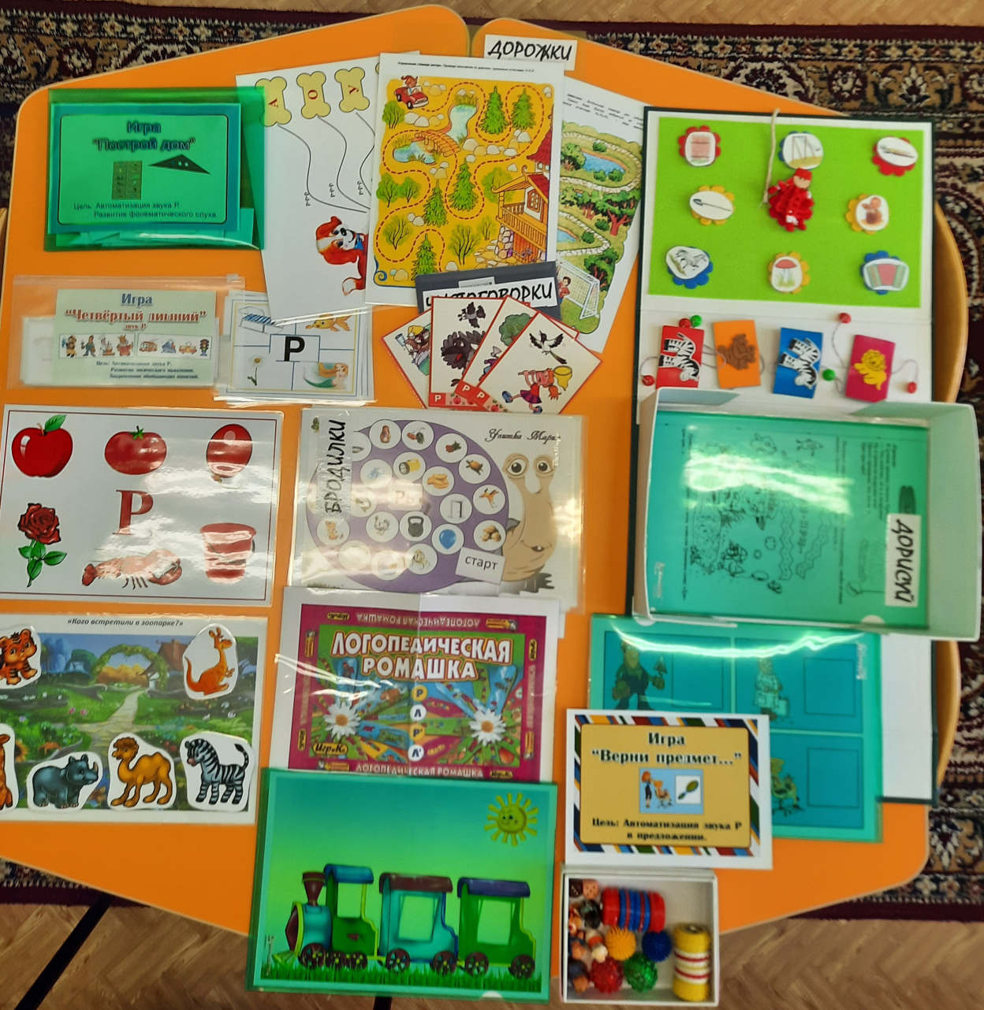
ЛЭПБУК: «КОРОБОЧКА ТАРАТОРОЧКА»
Лэпбук для формирования правильного произнесения звуков Р и Рь.

Slide 5
Значение лэпбука для педагога
Способствует:
организации материала по изучаемой теме;
организации совместной работы с детьми.
привлечению интереса ребенка к занятию и возможности подать необходимую информацию в компактной форме.
Значение лэпбука для детей
Способствует:
формированию и закреплению правильного произношения звуков Р и Рь;
развитию мелкой моторики рук, переключаемости движений, точности и амплитуды артикуляционного аппарата, дыхания;
расширению, обогащению и активизации словарного запаса детей, формирование лексико-грамматических категорий;
развитию познавательных процессов ребенка (восприятие, память, мыслительные операции);

Slide 6
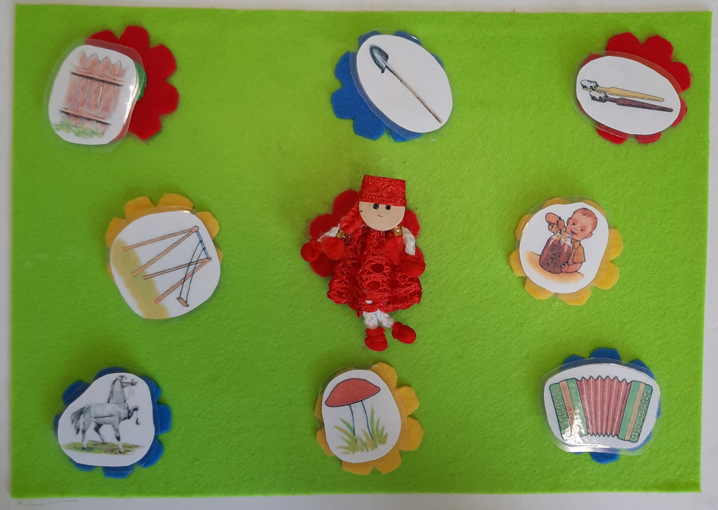
СОДЕРЖАНИЕ
1. Артикуляционная гимнастика в картинках.
Цель: отработка движений и положений артикуляционного аппарата, необходимых для правильного произнесения звука Р.
Упражнения: «Маляр», «Чашечка», «Лопаточка», «Вкусное варенье», «Качели», «Грибок», «Лошадка» и др.

Slide 8
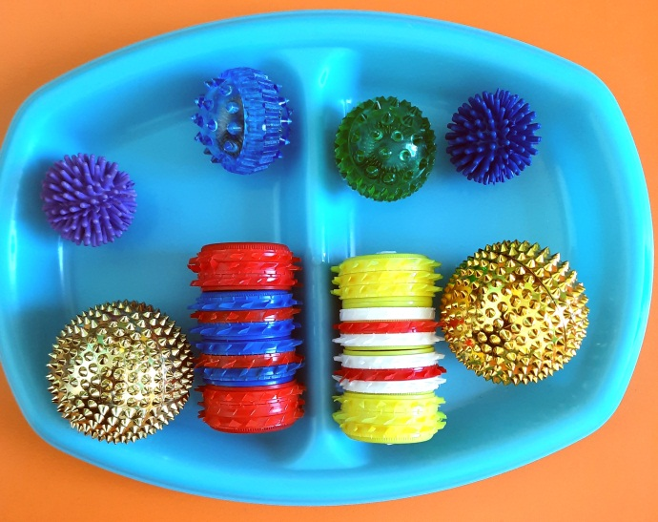
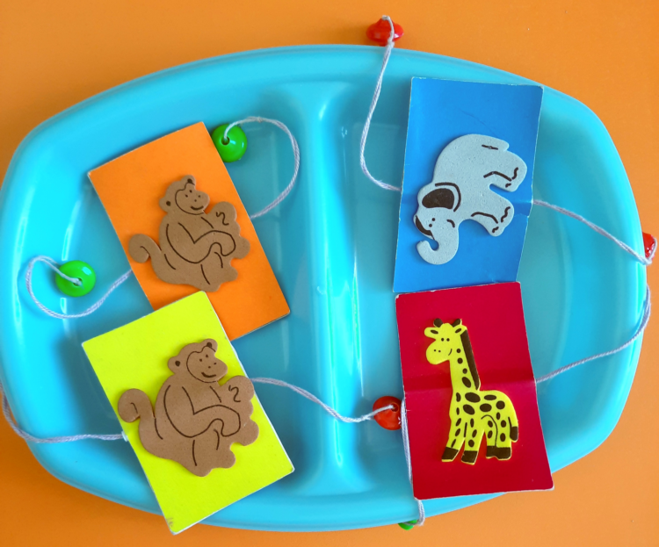
2. Развитие мелкой моторики: массажеры, Су-Джок шарики.
3. Развитие дыхания: «Вертушки».

Slide 9
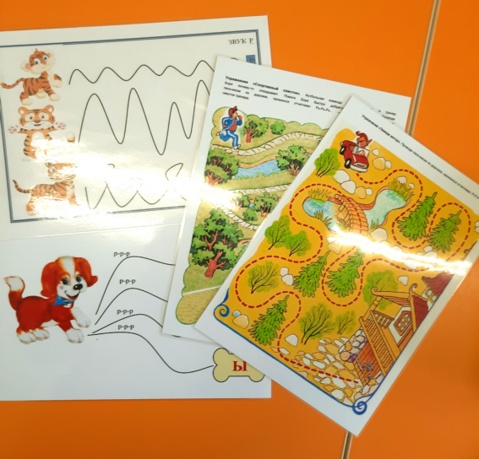
4. Автоматизация изолированных звуков Р и Рь: «Дорожки».

Slide 10
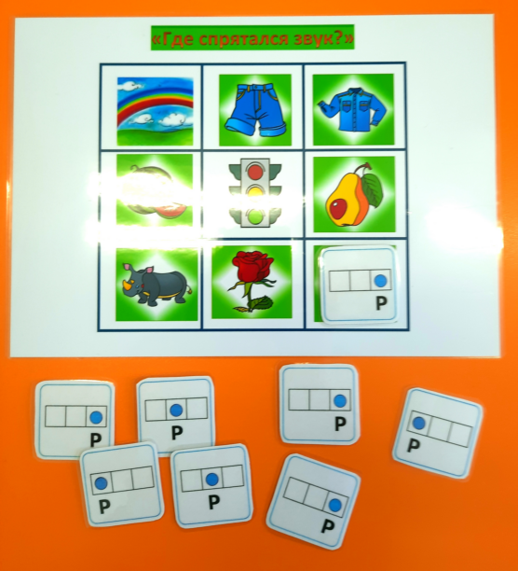
5. Игры со звуком Р и Рь.
Цель: развитие фонематического слуха.
Игра: «Где спрятался звук?»

Slide 11
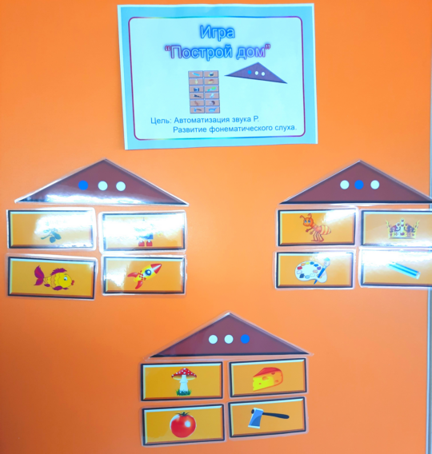
Игра «Построй дом».
Цель: автоматизация звука Р, развитие фонематического слуха.

Slide 12
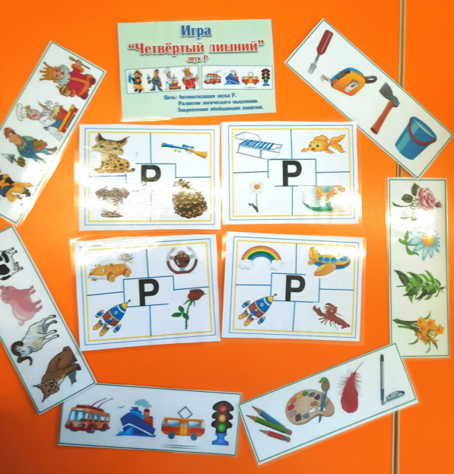
Игра: «Четвертый лишний»
Цель: автоматизация звука Р, развитие фонематического слуха, развитие логического мышления.

Slide 13
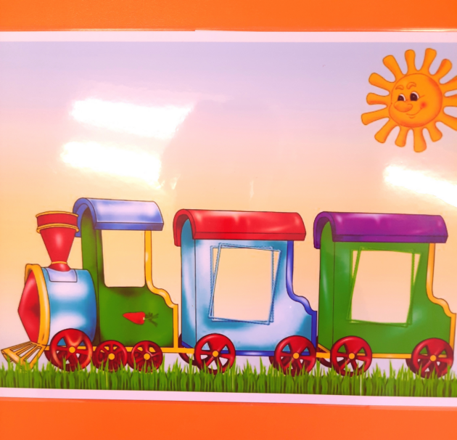
Игра: «Паровозик»
Цель: дифференциация звуков Р и Рь.
Размести пассажиров по вагонам, со звуком Р в синий вагон, со звуком Рь в зеленый.

Slide 14
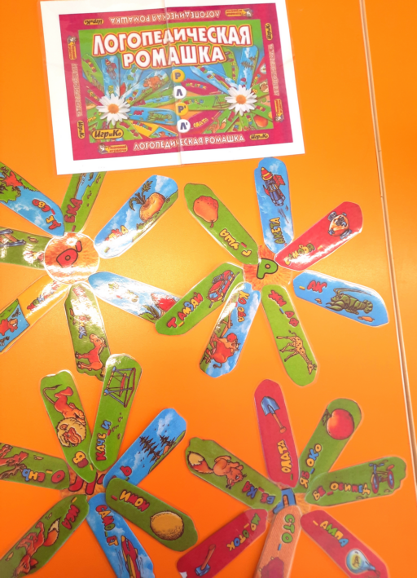
Игра: «Логопедическая ромашка»
Цель: автоматизация звуков Р, Рь и Л, Ль.
Дифференциация Р-Л, Рь-Ль.

Slide 15
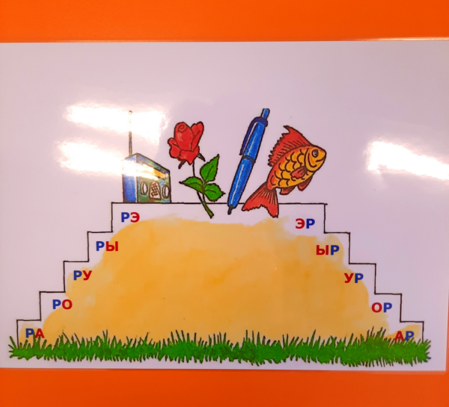
6. Автоматизация звуков Р, Рь в слогах.
Игра «Лесенка»
Цель: автоматизация звука Р в слогах.
Поднимись по лесенке вверх, возьми себе что нравится и спустись вниз.

Slide 16
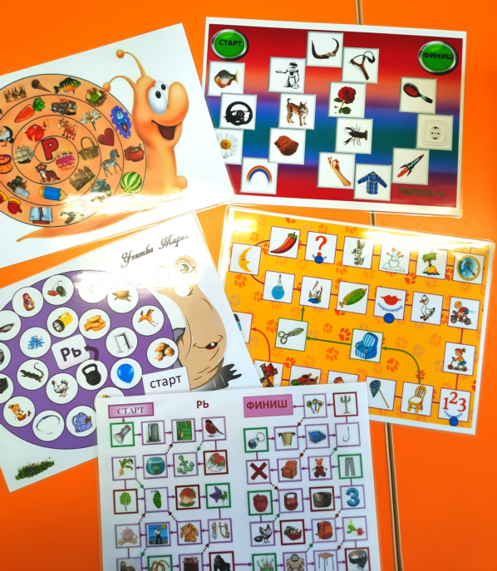
7. Автоматизация звуков Р и Рь в словах.
Игры – бродилки
Игра: «Улитка»
Цель: автоматизация звука Р в словах.

Slide 17
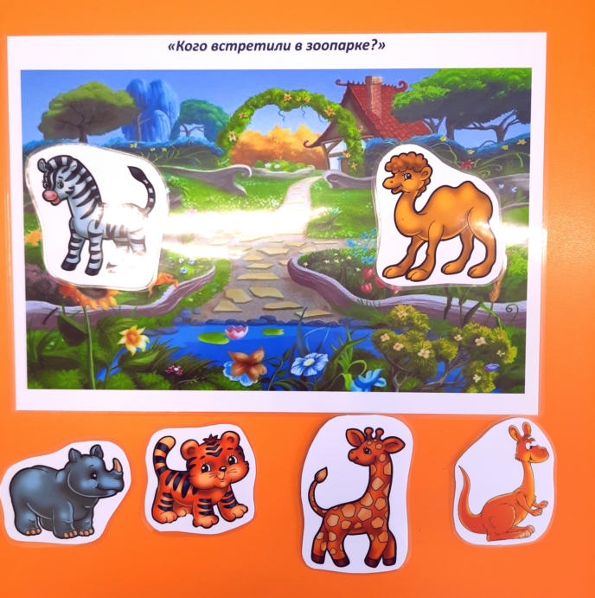
Автоматизация звуков Р и Рь в предложениях
Игра: «Кого встретили в зоопарке»
Цель: автоматизация звука Р в предложении.

Slide 18
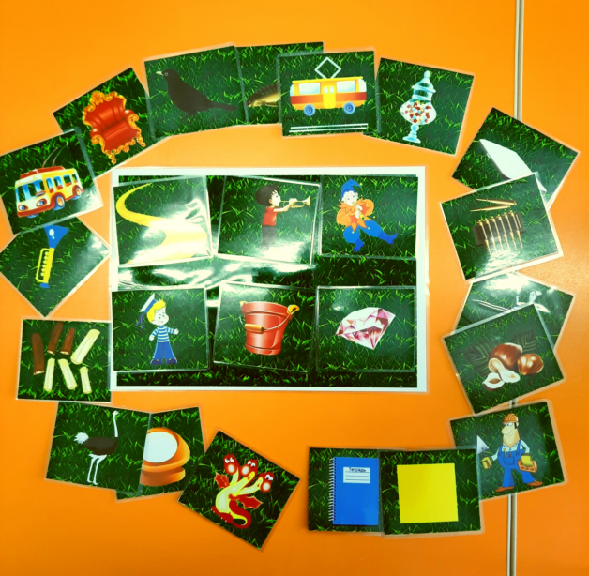
Игра: «На траве»
Цель: автоматизация звука Р в предложении.

Slide 19
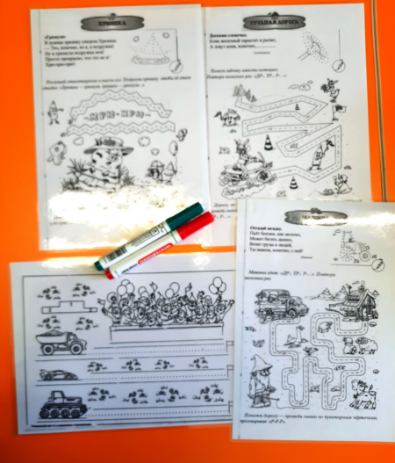
Графические упражнения: «Проведи дорожку скажи звук Р»

Slide 20
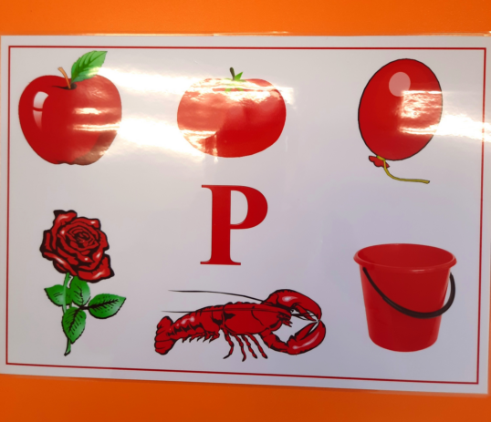
Игра: «Какой, какая, какое?»
Цель: автоматизация звука Р, закреплять у детей навык образования относительных прилагательных и согласования их с существительными.

Slide 21
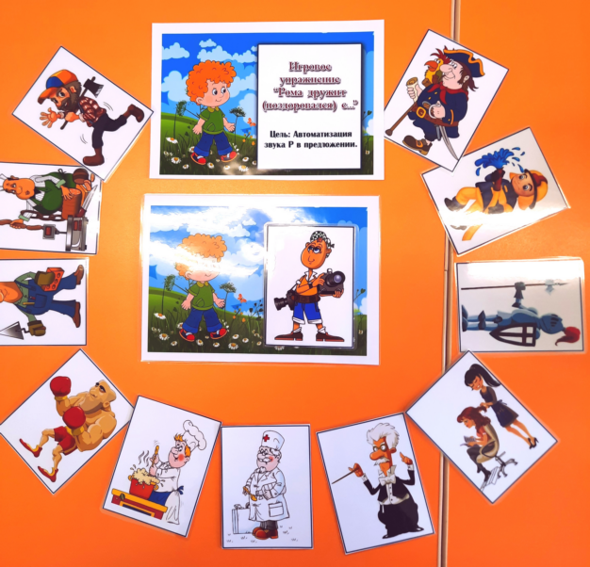
Игровое упражнение: «Рома дружит с …»
Цель: автоматизация звука Р в предложении.

Slide 22
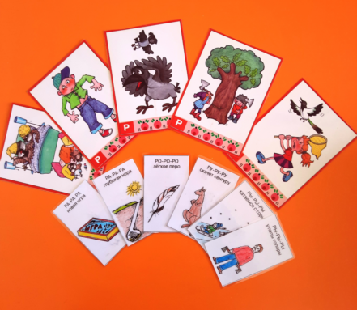
Чистоговорки в картинках и стихи
Цель: автоматизировать звук Р и Рь в связной речи; развивать чувство ритма и рифмы, интонацию; память, контроль над звукопроизношением.

Slide 23
Заключение
Работа с лэпбуком отвечает основным направлениям партнерской деятельности взрослого с детьми: включенность педагога наравне с детьми, добровольное присоединение детей к деятельности.
Результатом использования учебно-дидактического пособия является осмысление ребенком необходимости правильного произношения звуков «Р, Рь» в речи.
Лэпбук привлекает интерес детей своим ярким внешним видом и является прекрасным способом подачи всей имеющейся информации в компактной форме.

